Slide 1
Reportes con JAVA
JFreechart

Slide 2
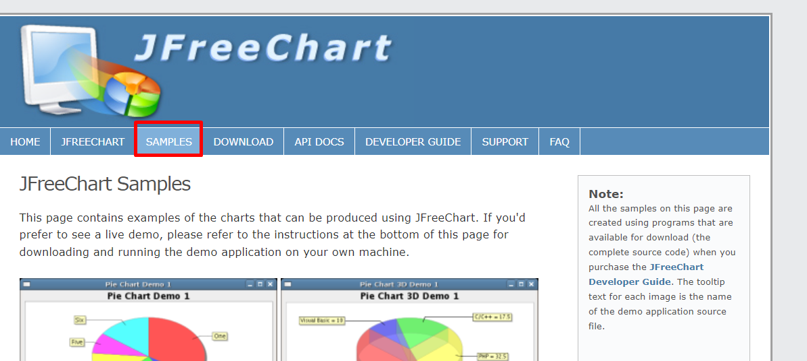
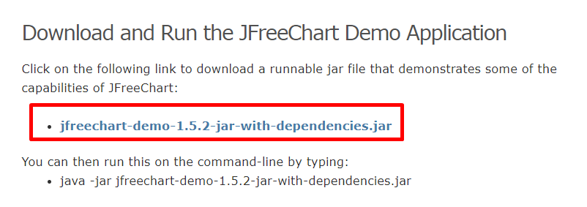
JFreeChart

Slide 3
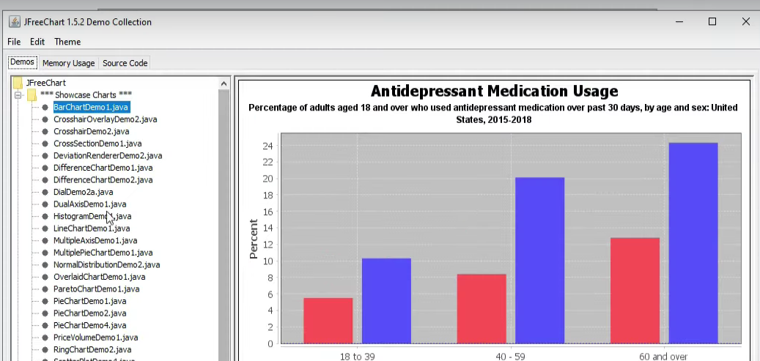
Ejemplos

Slide 4
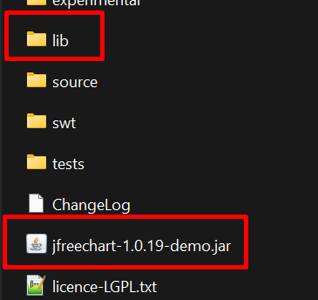
Descarga
https://www.jfree.org/jfreechart/download.html

Slide 5
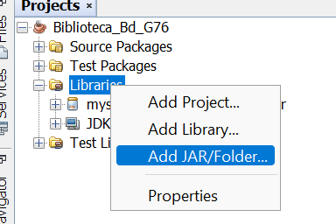
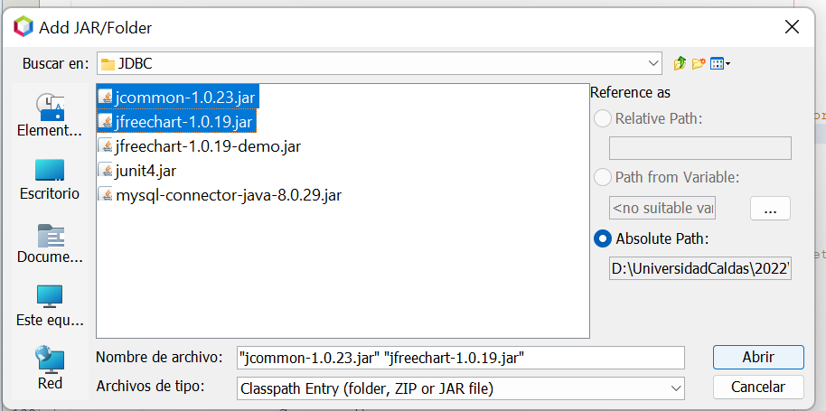
Adicionar librerías en Netbeans

Slide 6
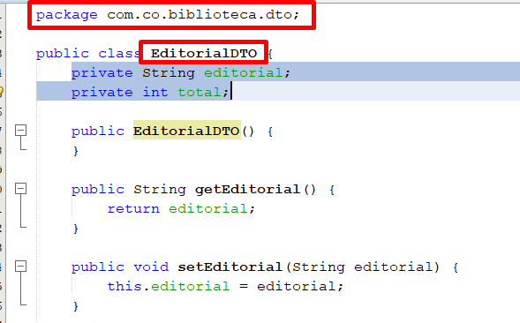
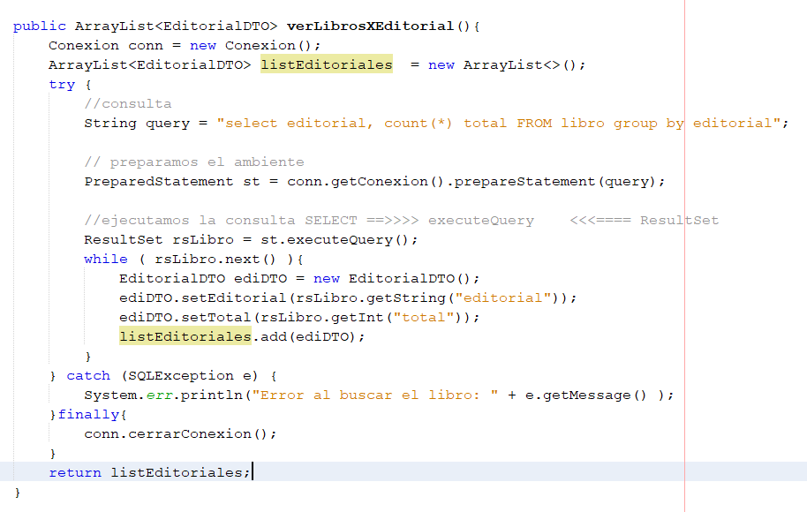

Método DTO + Repository + Controller Reporte de Editoriales
Repositorio
Controller

Slide 7
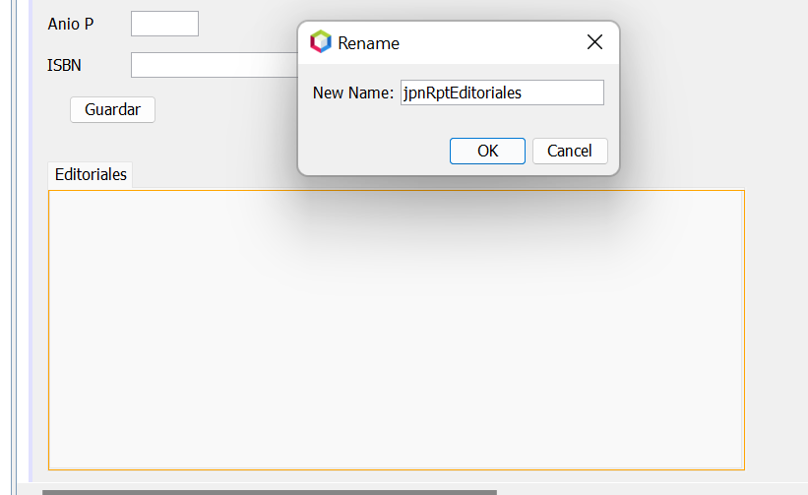
Vista Reporte de Editoriales

Slide 8
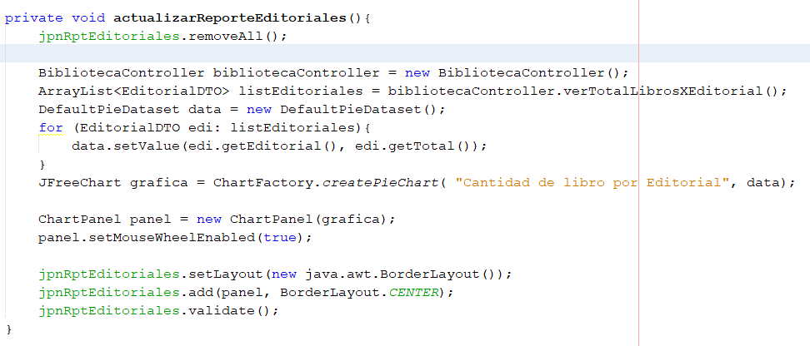
Vista Reporte de Editoriales

Slide 9
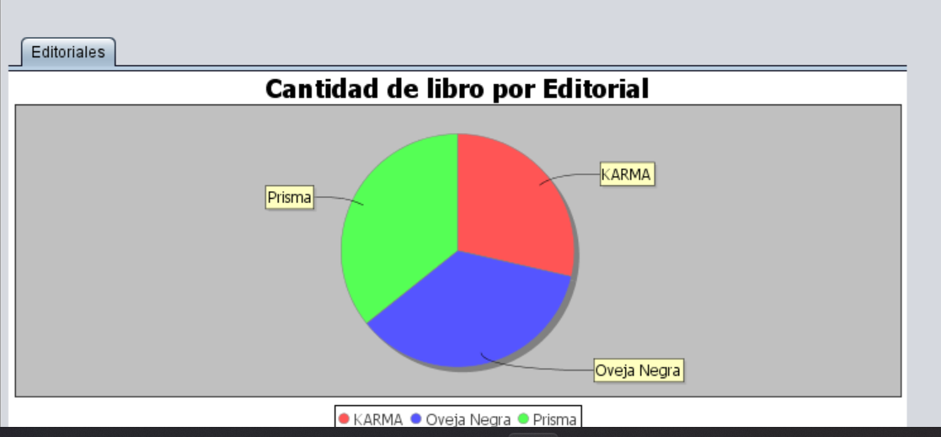
Vista Reporte de Editoriales

